Slide 1
DOSTOPNOST TEHNOLOGIJ ZA NAVIDEZNO IN OBOGATENO RESNIČNOST V IZOBRAŽEVANJU
doc. dr. Jože Guna, Gregor Burger
Delavnica v okviru IKT v PŠP, 23. marec 2018

Slide 2
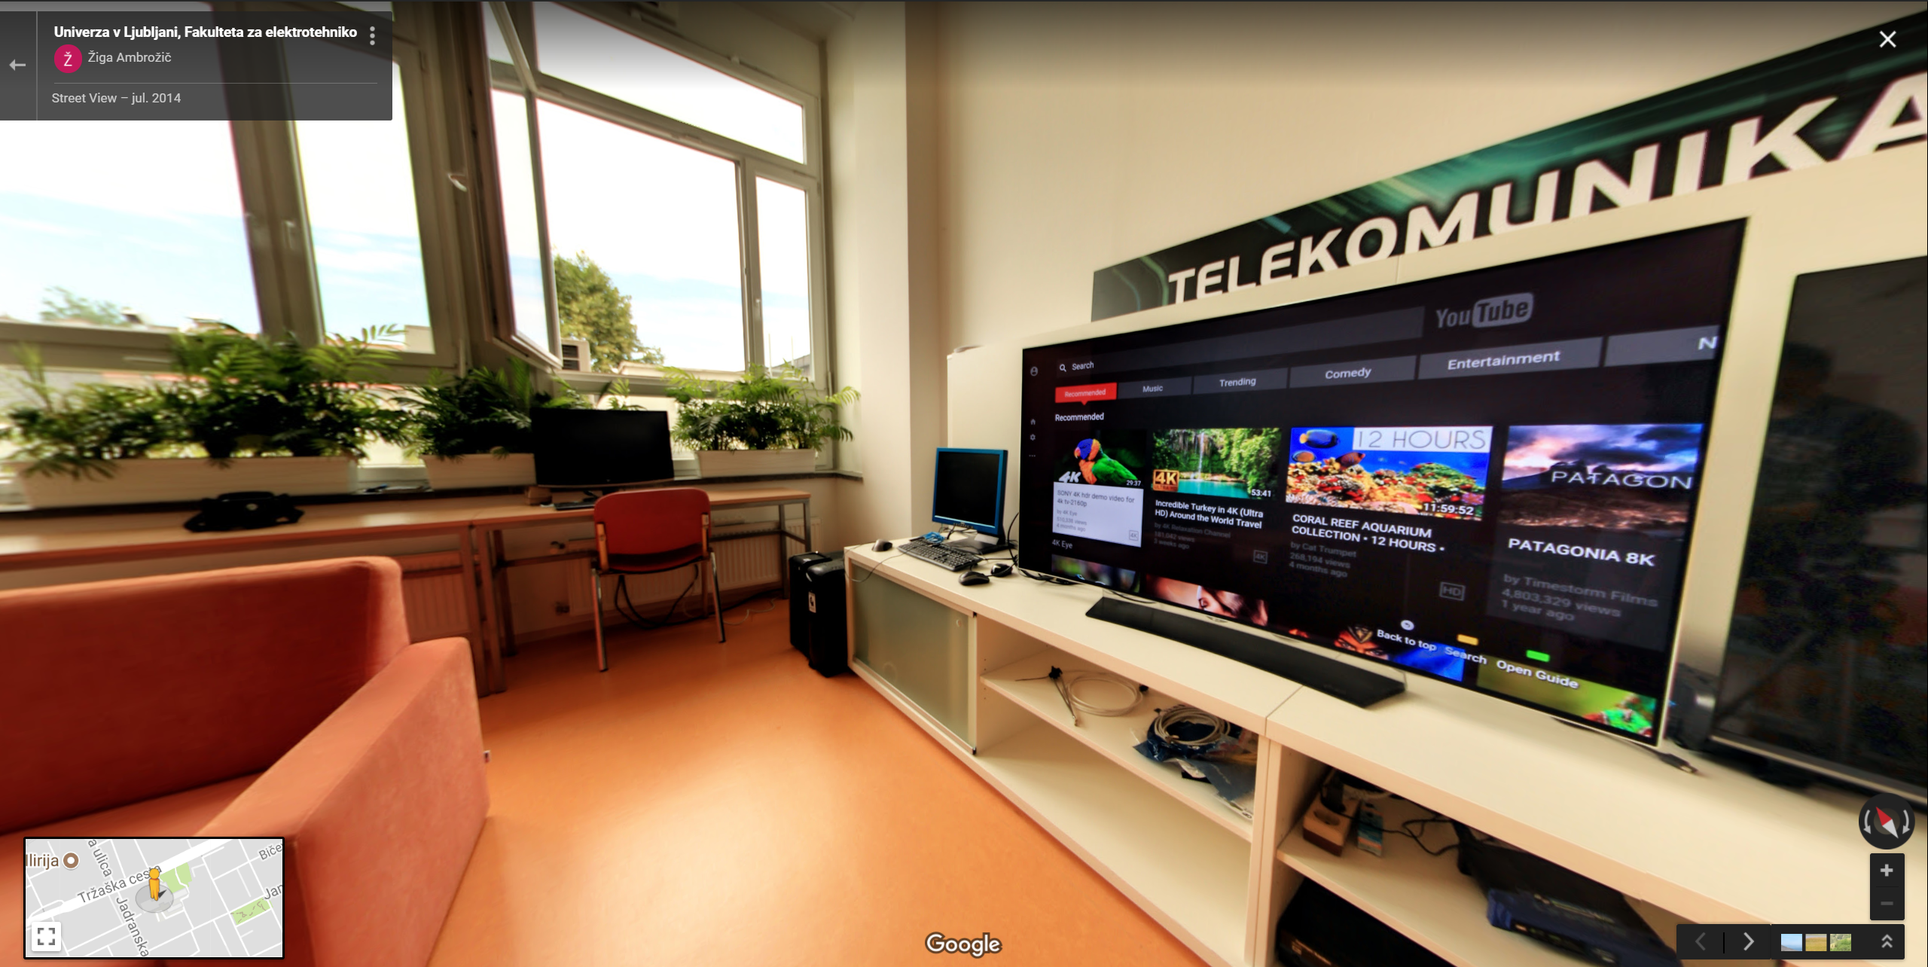
LTM@UNI-LJ, FE
https://www.google.si/maps/@46.0446156,14.4891489,3a,75y,338.54h,97.13t/data=!3m6!1e1!3m4!1sAF1QipNB1LfLpZpujutkz9rHj2xxEqZvv5OAUfb8GSOV!2e10!7i12000!8i6000

Slide 3
Vsebina
VR/AR/MR
Interakcije
Uporabniška izkušnja
Trendi&Izzivi
Diskusija
Področja uporabe

Slide 4
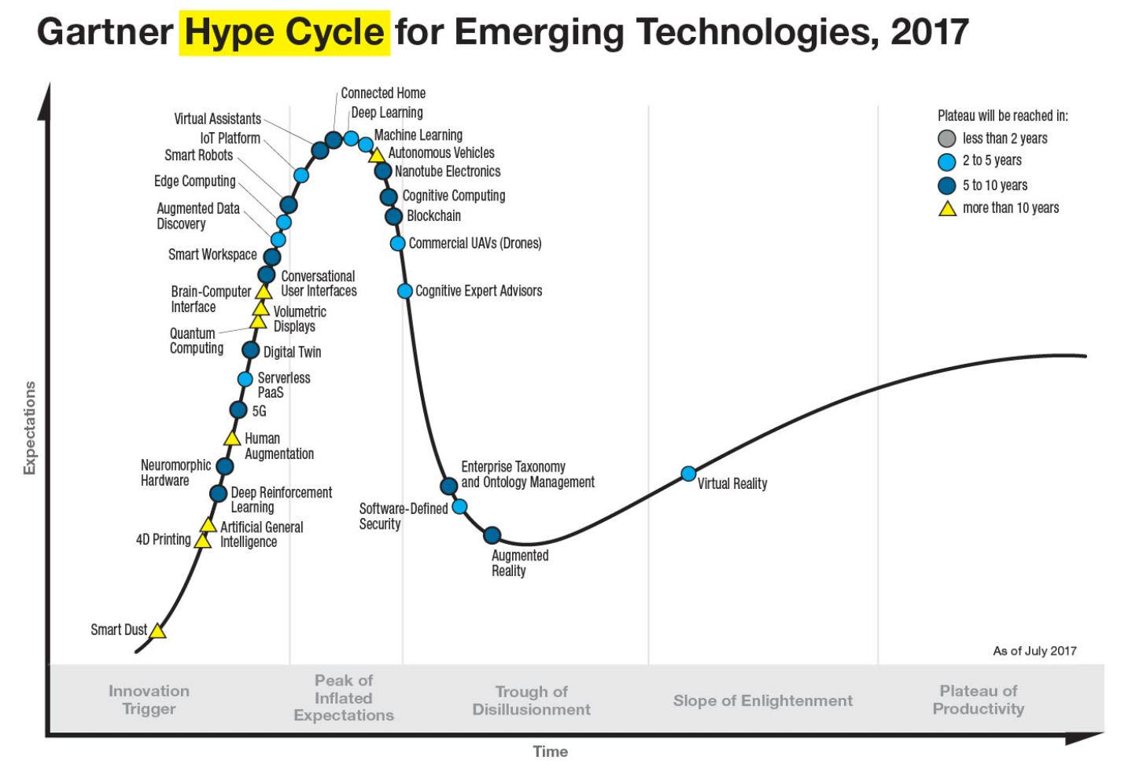
http://blogs.gartner.com/smarterwithgartner/files/2017/08/Emerging-Technology-Hype-Cycle-for-2017_Infographic_R6A.jpg

Slide 5



Oblike resničnosti - VR/AR/MR…RR?
http://virtualmentis.altervista.org/glossario-gli-acronimi-del-virtuale-ar-vr-mr-rr-xr/

Slide 6
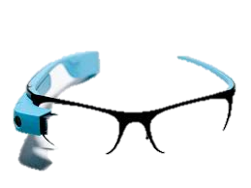
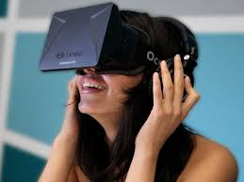
Ura (bližnje) zgodovine
Obogatena resničnost (Augmented Reality)
  Google Glass
Navidezna resničnost (Virtual Reality)
  Oculus Rift

Slide 7
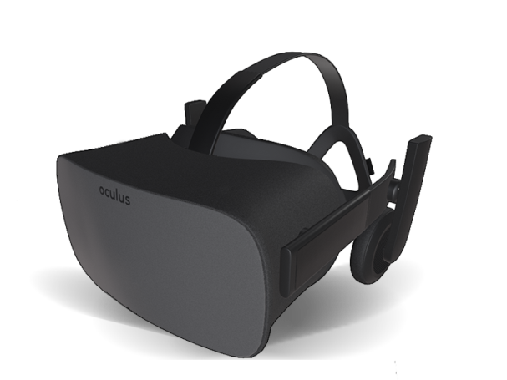
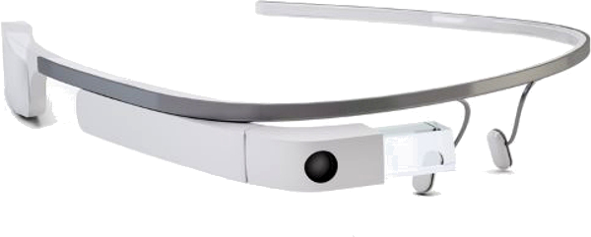
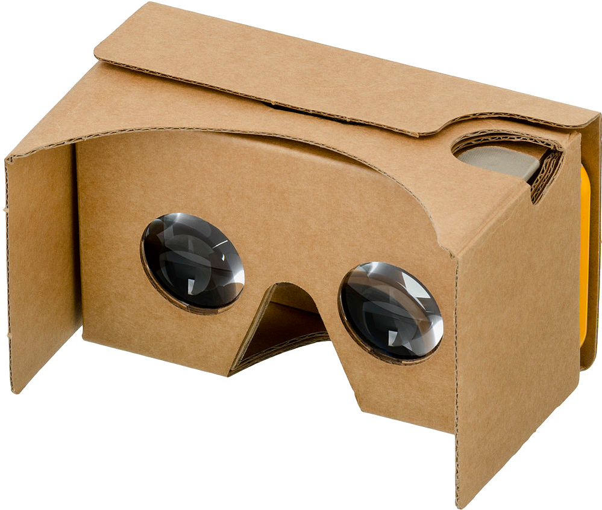
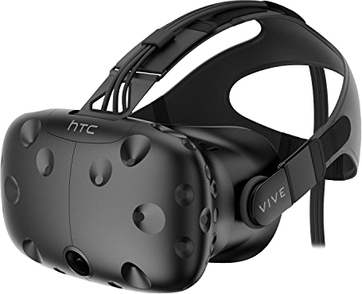
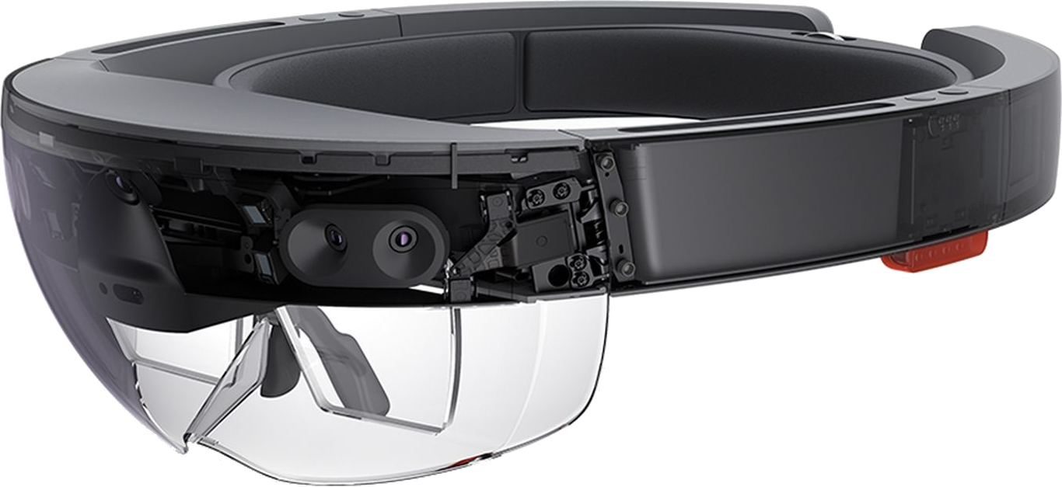
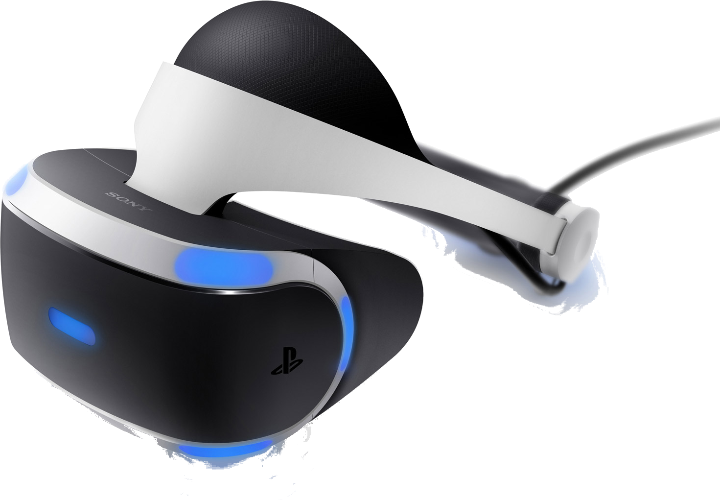
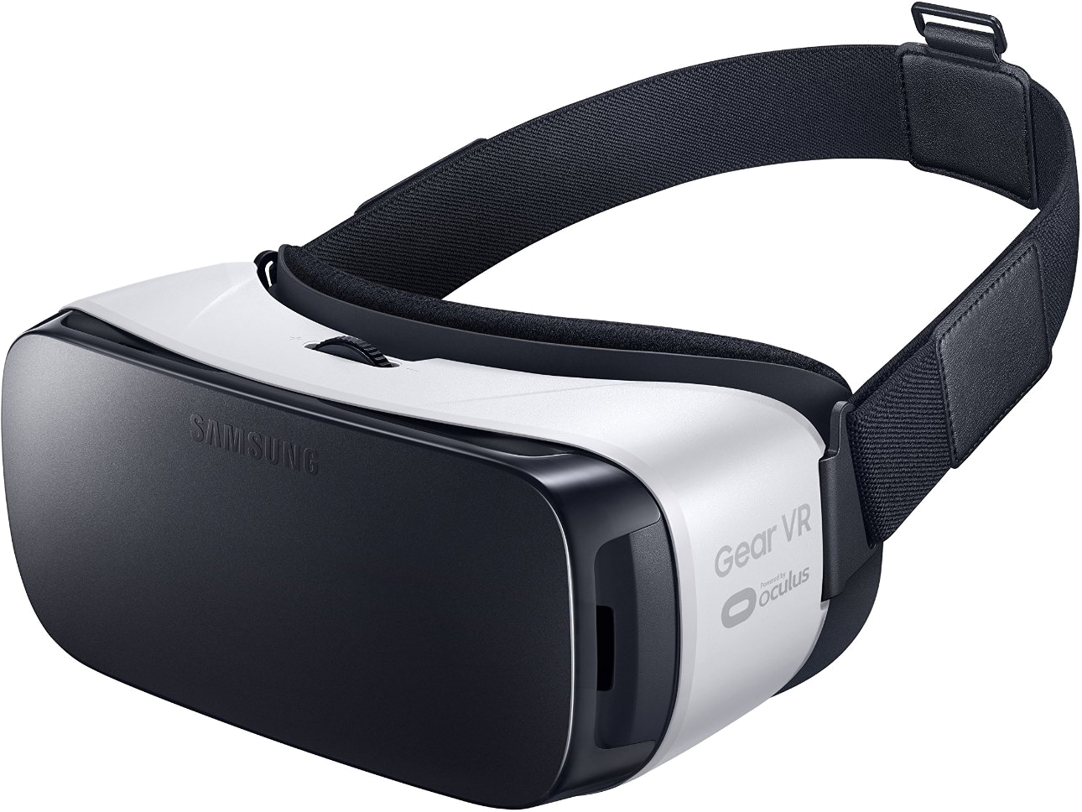
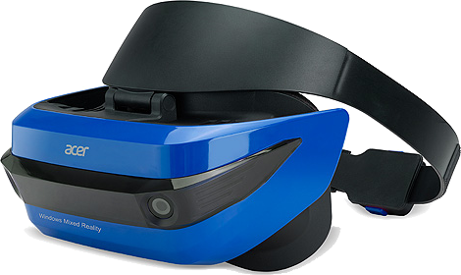
(HMD) Naprave

Slide 8
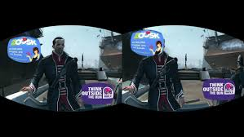
Od garaže do revolucije – Oculus Rift
Kickstarter projekt – VR očala
Očala za bord + velik zaslon (mobilni telefon) + leče + programska oprema
Prednosti:
  Skoraj 100% pokritje vizualnega polja
  Popolna upodobitev 3D slike
  Izjemen občutek potopljenosti
Slabosti:
  Dober koncept, vendar je ločljivost prototipa bistveno premajhna
  „Cybersickness“
Vir: http://www.oculusvr.com

Slide 9
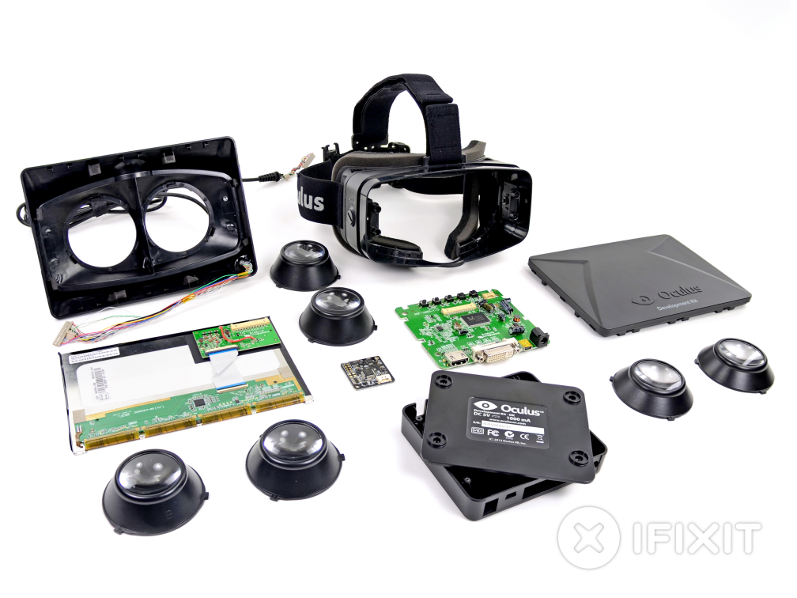
Oculus Rift - Teardown
Od garaže do miljarderja – prodano FB za 2 milijardi dolarjev…

Slide 10
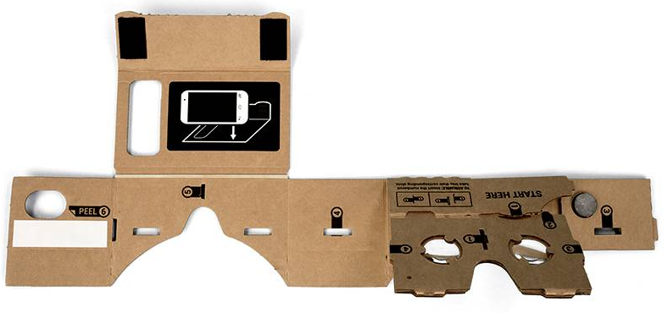
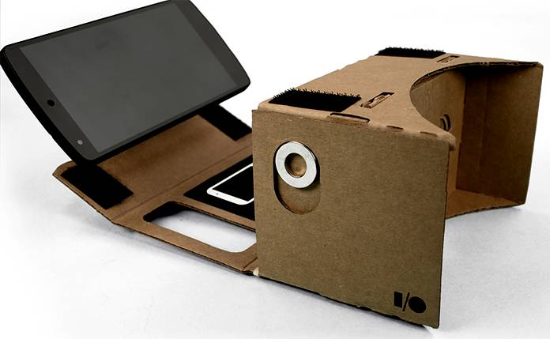
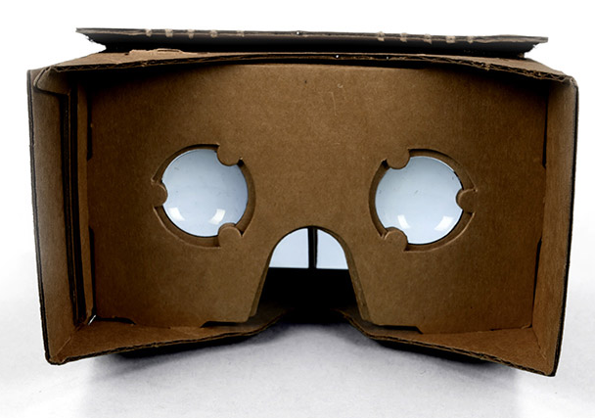
Oculus za vsakogar? – mobilni VR
Google Cardboard
Vir: https://developers.google.com/cardboard/

Slide 11
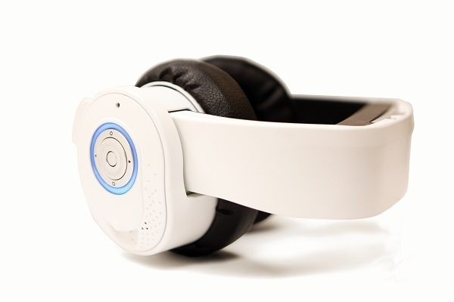
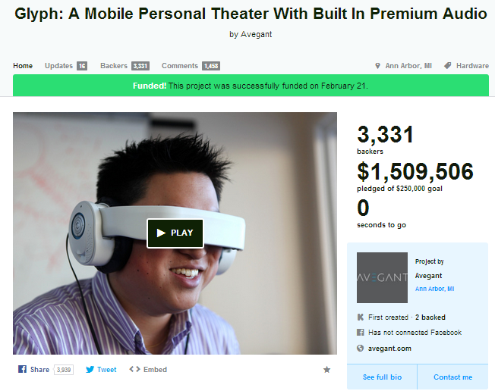
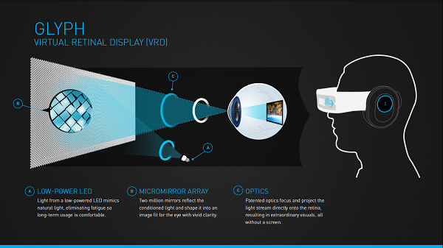
Drug pristop k VR - Glyph
Kickstarter projekt Glyph
Direktna projekcija slike na mrežnico očesa
Vir: https://www.kickstarter.com/projects/avegantglyph/a-mobile-personal-theater-with-built-in-premium-au

Slide 12
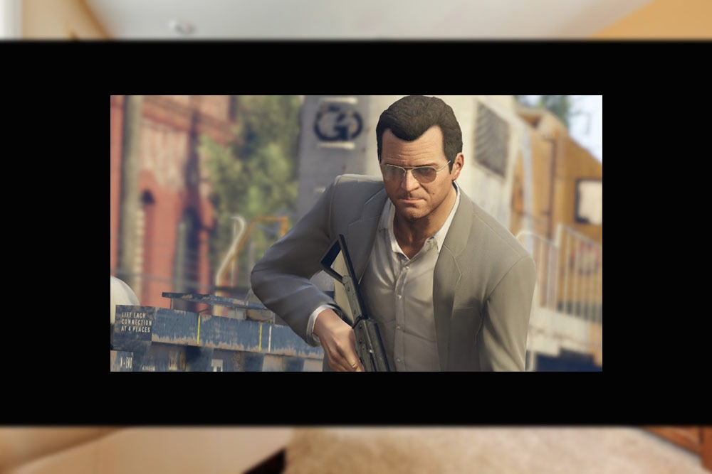
Izkušnja

Slide 13
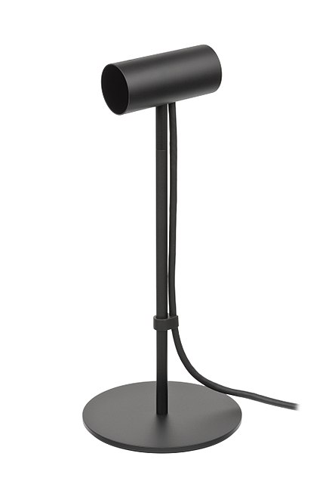
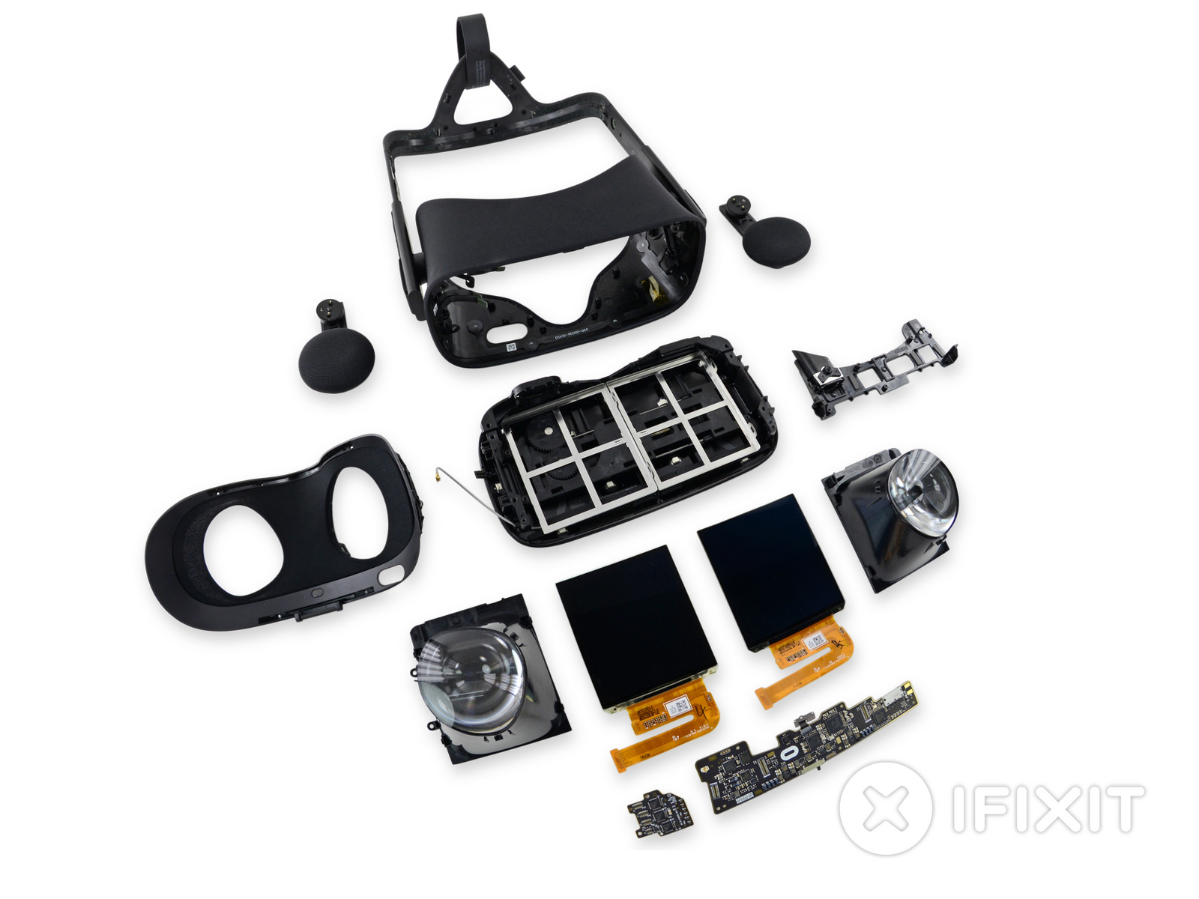
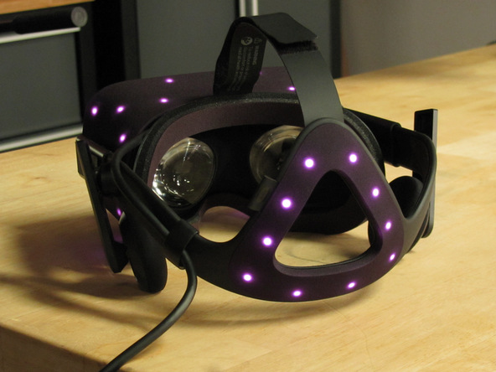
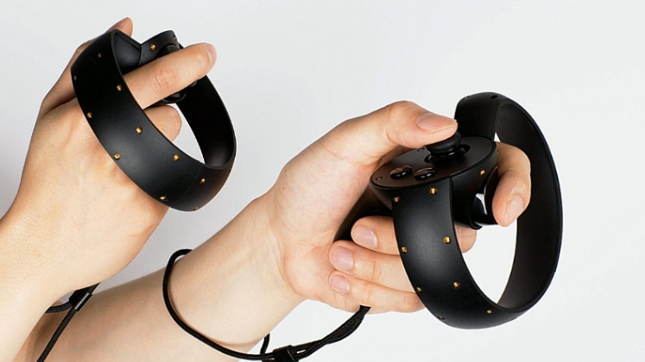
Kaj pa…sodobni VR sistemi?

Slide 14
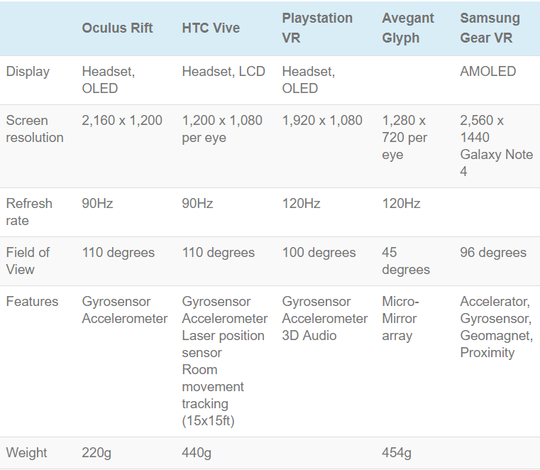

Slide 15
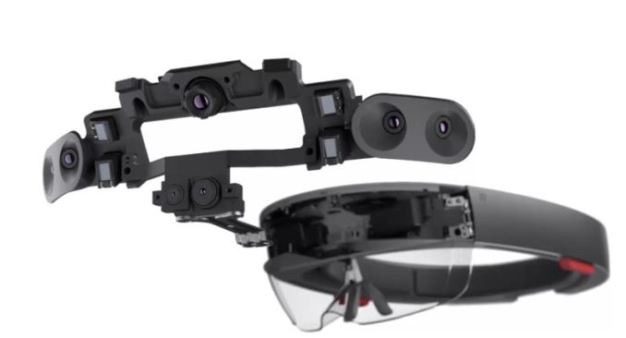
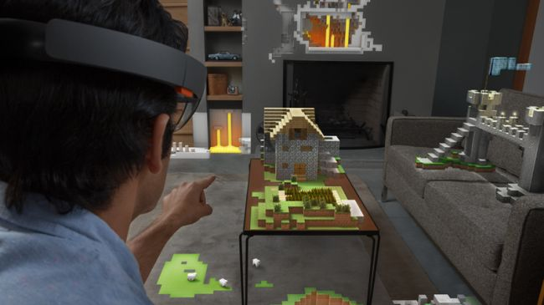
MR - MS Hololens

Slide 16
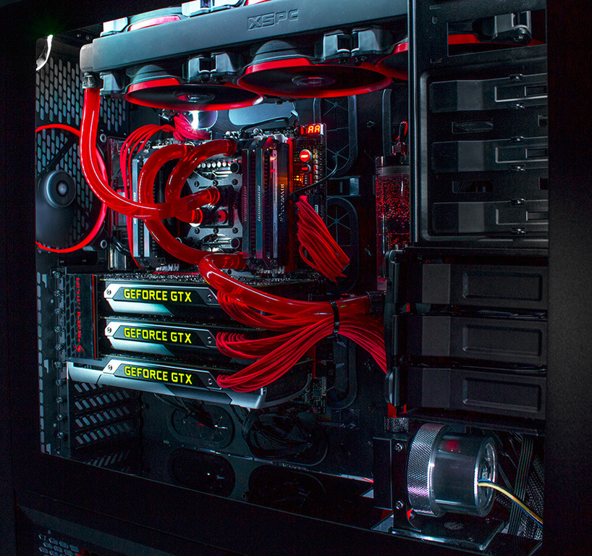
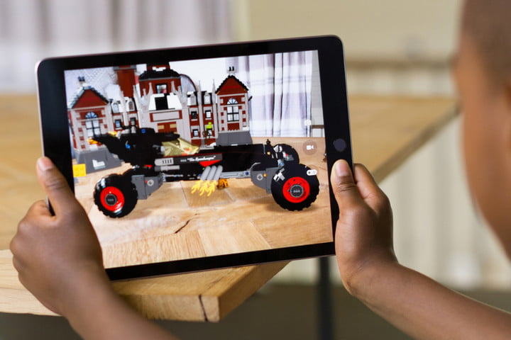
Kaj potrebujemo?
Namizni VR
  VR vizir
  Zmogljiv računalnik
Game VR - PSVR
Mobilni VR
  Vizir/kartonka
  (Zmogljiv) pametni telefon
Mobilni samostojni VR – vse v vizirju (Oculus Go)
AR/MR – vse v vizirju oz. telefonu/tablici

Slide 17

Interakcije

Slide 18
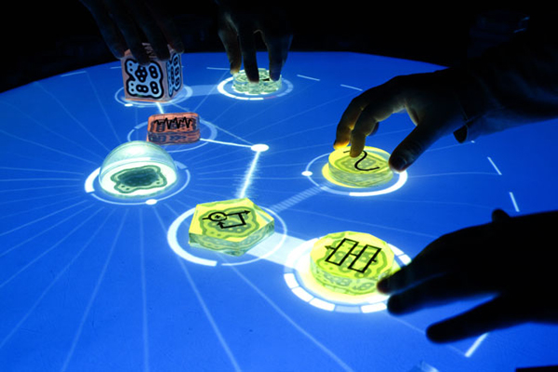
Modalnosti interakcij
Klasični upravljalniki (miška, tipkovnica)
Upravljanje z dotikom
Daljinski upravljalniki (s senzorji premika)
Brezkontaktno sledenje kretenj (geste)
Glasovno upravljanje
Sledenje očem
Upravljanje z ‘mislimi’, BCI
…?

Slide 19
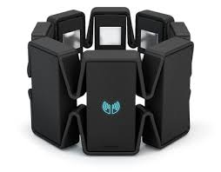
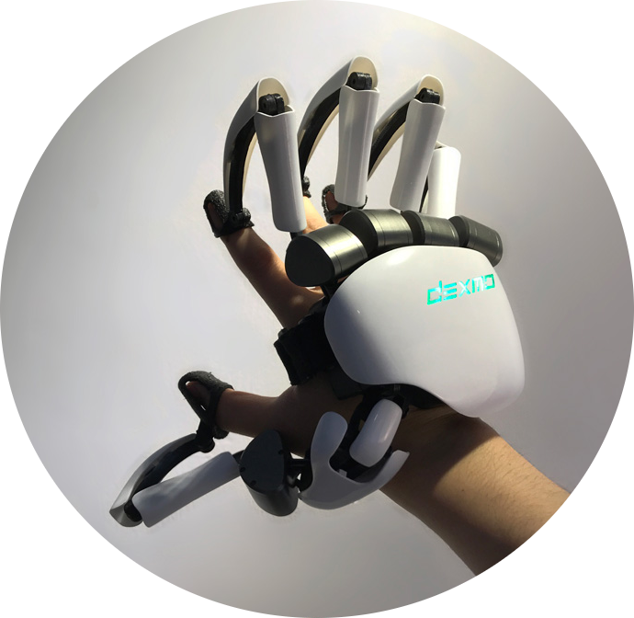
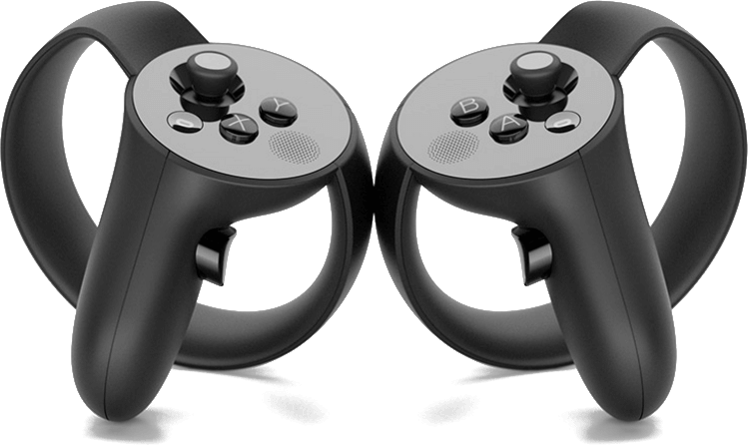
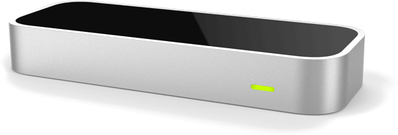
VR/AR/MR

Slide 20
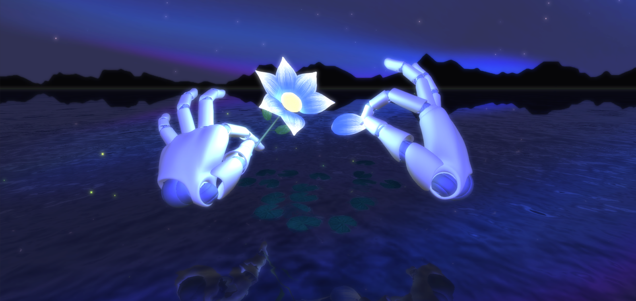
Kako utrgati list… na virtualni roži?
Interakcije!

Slide 21
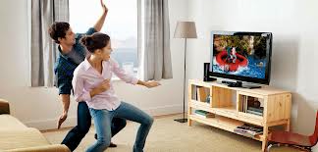
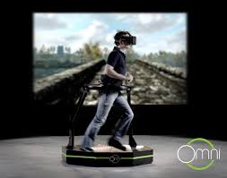
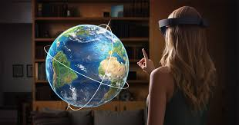
Kombinacija modalnosti

Slide 22
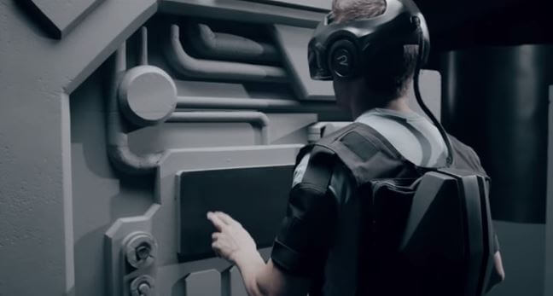
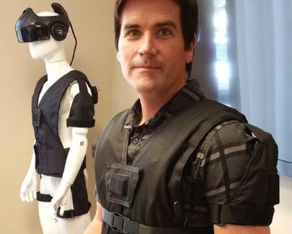
Blended reality - The Void
Mešanje realnega in navideznega sveta
Uporaba trenutno dostopnih tehnologij
Ux!
https://thevoid.com/

Slide 23
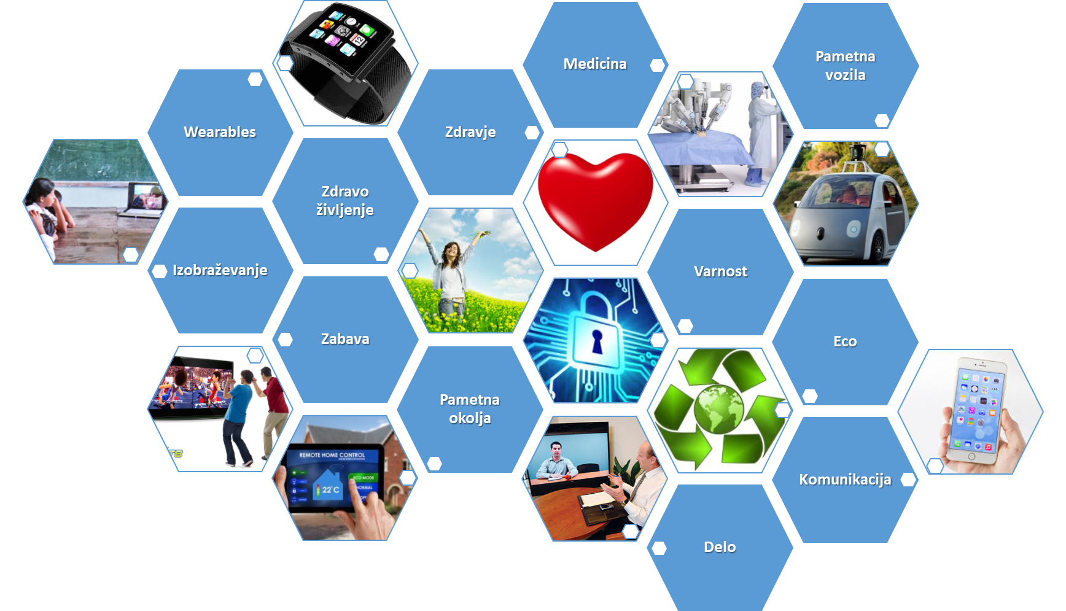
Področja uporabe

Slide 24
Izobraževanje
Zdravje
Varnost
Zabava
Eco
Zdravo življenje
Pametna okolja
Delo
Wearables
Pametna vozila
Komunikacija
Medicina

Slide 25
Vsebine in aplikacije
Sintetične (virtualne) vsebine
Panoramske slike in video vsebine (360 video, vsesmerni video, panorama)
Vsebine za obogateno resničnost
Vsebine za mešano resničnost

Slide 26
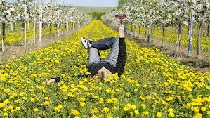
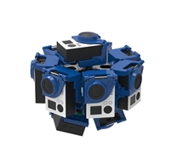
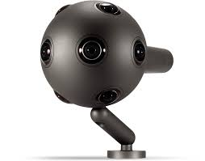
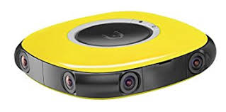
Produkcija panoramskih vsebin
Vuze VR kamera
Go Pro 360
Nokia Ozo
…
http://vuze.camera/

Slide 27
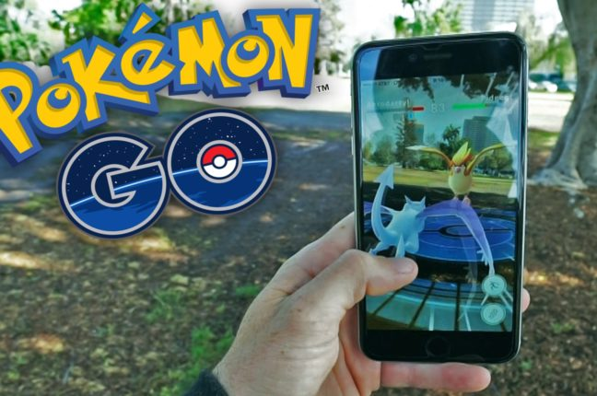
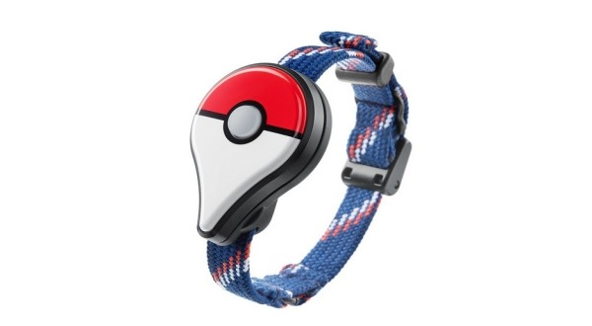
PokemonGO?
VR mobilna aplikacija
Mešanje realnega in navideznega sveta
Socialni aspekti
http://www.pokemongo.com/

Slide 28
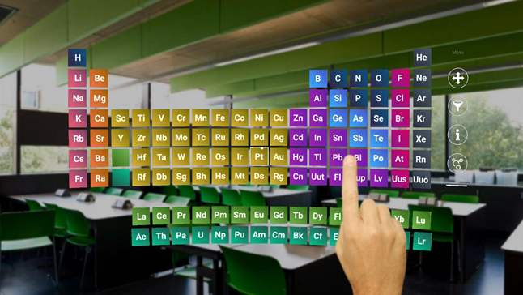
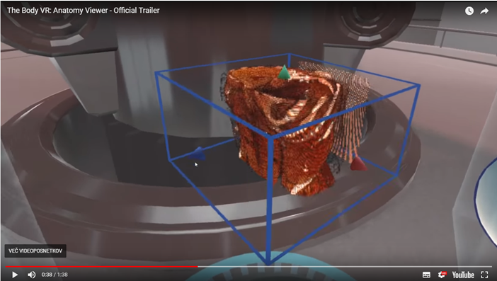








MyLab
Body VR
Alchemy VR
Cerevrum
EON Reality
GoogleExpeditions
Thyssenkrupp Ind. 4.0
National Gallery London
Nomadec
ScopeAR

Slide 29



Slide 30


Rehabilitacija z VR tehnologijo

Slide 31



Resne VR igre

Slide 32


Obogateni nogomet

Slide 33

Virtualna osvetlitev objektov

Slide 34



Interaktivni tisk

Slide 35

Interaktivni peskovnik

Slide 36


Razvoj aplikacij
Unity
Unreal
Vuforia
Orodja za 3d modeliranje in animacijo
Podpora napravam za interakcijo

Slide 37


Kruta realnost
SGC 2017

Slide 38

Razvojni ekosistemi
SGC 2017

Slide 39

Uporabniška Izkušnja

Slide 40
Uporabniška izkušnja
„User experience (UX) is an approach to product development that incorporates direct user feedback throughout the development cycle (human-centered design) in order to reduce costs and create products and tools that meet user needs and have a high level of usability (are easy to use).“
https://uxpa.org/resources/about-ux

Slide 41


Ux vs. Usability
ISO/TR 16982:2002 ("Ergonomics of human-system interaction—
Usability methods supporting human-centered design")

Slide 42


User centred design

Slide 43

Uporabniki
Kdo?
Želje in Potrebe?
User target group -> user persona
From Latin persōna (“mask; character”).

Slide 44

Zakaj je Ux pomemben
To bridge the knowledge gap

Slide 45



Dizajn vs. funkcija

Slide 46



Pravila oz. hevristike
pravila so razdeljena v 3 področja, in sicer:
    skrb za to, da ima uporabnik vmesnik pod svojo kontrolo
    zmanjševanje obremenitve uporabnikovega spomina
    konsistentnost uporabniškega vmesnika
upoštevanje pravil ni vedno enako

Slide 47

Trendi in izzivi

Slide 48
Trendi
Vsega več
  Ločljivost -> 4k+, 8k+
  Temporalna ločljivost -> 60/90/120 Hz+
  Nove tehnologije zaslonov
Brezžičnost
Eye-tracking sistemi
Prelivanje VR in AR/MR svetov (zavedanje prostora)
Interakcije in haptika

Slide 49
Izzivi
Nove tehnologije (in težave)
Družbeni vplivi/asociativnost
Utrujenost oči
Sindrom „Gorilje roke“
Kiberslabost
.
.
Ali sploh vse to zares rabimo?

Slide 50

Raziskovaje kiberslabosti

Slide 51


Nekaj ugotovitev

Slide 52


?

Slide 53

https://www.wordclouds.com
53

Slide 54
Nekaj zanimivih povezav
EON Reality, https://www.eonreality.com
EdTech, http://www.thetechedvocate.org
GoogleClassroom
Samsung Classroom, https://www.samsung.com/us/business/solutions/industries/education/
Itunes U
Khan Academy, https://www.khanacademy.org
Coursera, Udemy, …, in,
ICTA, http://www.ict-academy.eu

Slide 55

Diskusija

Slide 56
Laboratorij za multimedijo
Jože Guna
(joze.guna@ltfe.org)

